Slide 1
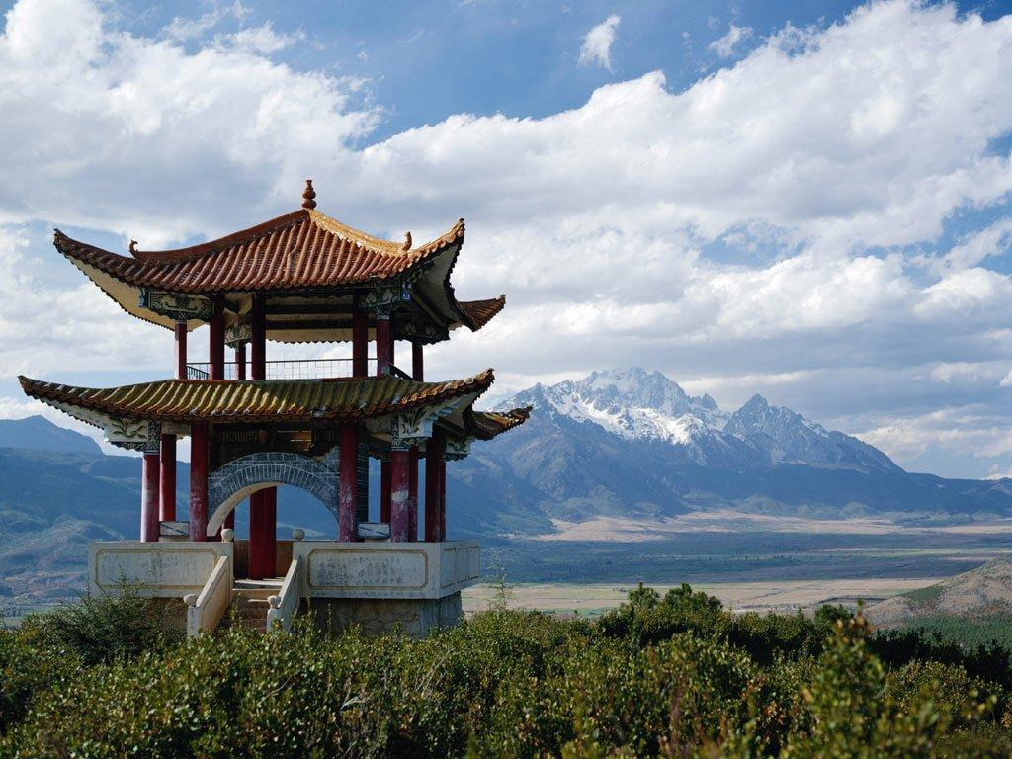
Китай 1945 – 2013

Slide 2
Завершення громадянської війни. Проголошення КНР
Китай вважався однією з великих держав. Гоміндан контролював більшу територію Китаю і вніс вагомий внесок у розгром Японії. 14 серпня 1945 р. між СРСР і Китаєм було підписано договір про дружбу і співробітництво, також серію угод.

Slide 3
На визволеній території КПК проводила аграрну реформу, яка забезпечила підтримку КПК селянами у громадянській війні. 30 червня 1950 р. був прийнятий закон про аграрну реформу: ліквідовувалось поміщицьке землеволодіння, земля передавалась у власність селянам.
Проводилась націоналізація великих промислових підприємств, банків, залізниць, власності іноземного капіталу. Було встановлено монополію зовнішньої торгівлі і контроль над імпортом закордонних товарів.

Slide 4
Велика китайська стіна
Вивід радянських військ розв'язав руки Гоміндану для поширення своєї влади на Південно-Східний Китай. У містах, куди вступали війська Чан Кайши ліквідовувались місцеві органи влади, створені КПК. Такі дії викликали сутички між НВАК і армію Гоміндану. У своїх діях Чан Кайши спирався на підтримку США, які озброїли його армію. Але швидкого успіху йому не вдалось досягти, і бойові дії вилились у тривалу громадянську війну.

Slide 5
1 жовтня 1949 р. Мао Цзедун на площі Тяньаньмень в Пекіні проголосив утворення Китайської Народної Республіки (КНР). Були встановлені дипломатичні відносини з багатьма європейськими і азіатськими країнами. У грудні 1949 р. Мао Цзедун відвідав СРСР. 14 лютого 1950 р. був підписаний договір про дружбу, союз і взаємну допомогу. Захід не визнавав нової держави – місце його в ООН займали до 1971 р. представники Гоміндану.

Slide 6
Початок соціалістичного будівництва. «Великий стрибок»
З 1953 р. у Китаї був узятий курс на індустріалізацію і націоналізацію приватної власності, яка була завершена на кінець 1955 р. Перший п'ятирічний план був успішно здійснений (1953-1957 рр). Значну допомогу КНР надав СРСР. Побудовано 250 підприємств і підготовлено 20 тис. спеціалістів.

Slide 7
У лютому 1957 р. Мао виступив з промовою "Про правильне вирішення протиріч серед народу", де були викладені зважені пропозиції щодо розвитку Китаю соціалістичним шляхом. Але вже в середині 1958 р. Мао, спираючись на успіхи першої п'ятирічки виступив з ініціативою форсувати економічний розвиток і здійснити "великий стрибок" з метою побудови комуністичного суспільства. У промисловості було вирішено прискорити індустріалізацію. У країні був розгорнутий масовий рух за збільшення виробництва чавуну і сталі.

Slide 8
Тим часом "великий стрибок" потерпів крах. Промислове і сільськогосподарське виробництво скоротилось. Існував великий дефіцит необхідних товарів, населення жило впроголодь. У 1959 р. Мао вперше почув критику на свою адресу. У країні і партії виникла справжня опозиція його курсу. У цей час Мао повертається до ідеї посилення класової боротьби на шляху побудови соціалізму. Це стало основою для розгортання в країні "Великої пролетарської культурної революції".

Slide 9
«Культурна революція»
У 1957 р. Мао Цзедун висунув ідею класової боротьби в соціалістичному суспільстві. У 1962 р. він висунув тезу про загострення класової боротьби і про продовження революції при диктатурі пролетаріату. Основним ворогом оголошувався внутрішній і міжнародний ревізіонізм (перегляд марксистсько-ленінського вчення з метою вихолощення його революційності).

Slide 10
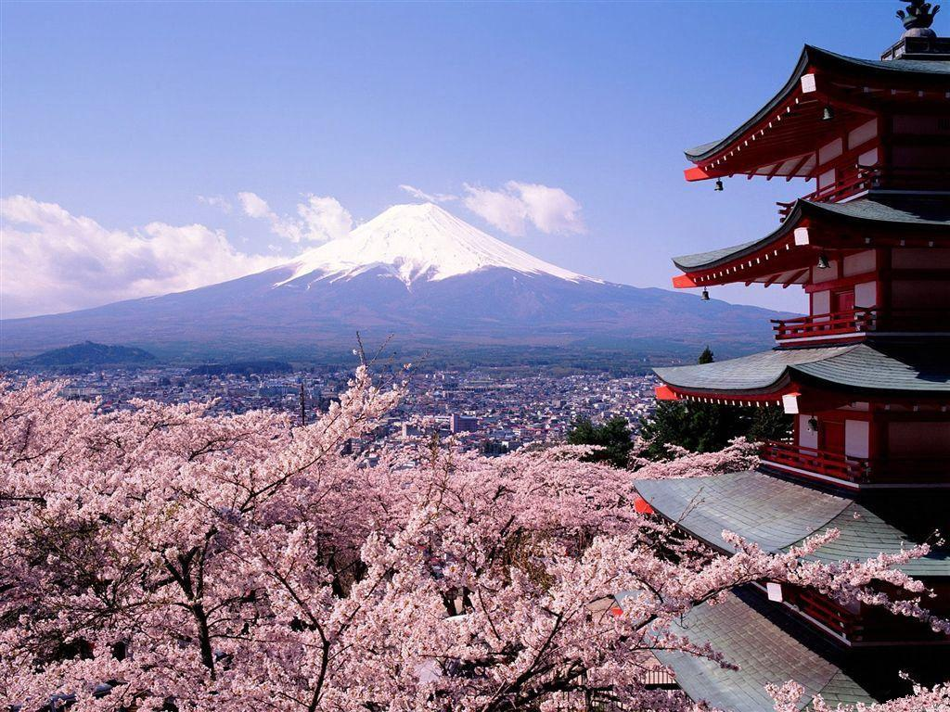
З листівки хунвейбінів (1966)
«В усіх театрах, кінотеатрах, книжкових крамницях і т.д. слід розмістити портрети Мао Цзедуна! Старі звичаї мають зникнути! Гасло варто писати червоними, а не золотими літерами! Вивчення творів Мао Цзедуна потрібно починати в дитячих садках! Інтелігенція має поїхати працювати в село!
Слід харчуватися разом, а також відновити мораль перших народних комун 1958.Слід ліквідувати залізничні вагони першого класу та салон-вагони! Не слід робити фото, що рекламують так звану жіночу красу! Слід розправитися зі старим живописом, який зловживав неполітичною тематикою, зображенням бамбукових дерев! Не можна допустити того, щоб картини не відповідали ідеям Мао Цзедуна!»

Slide 11
Заняття у школах і вузах були припинені, почалось переслідування інтелігенції, членів партії, комсомолу. У першу чергу хунвейбіни розгромили пекінський університет. За ним почались погроми і наступних вузів. З особливою ненавистю хунвейбіни ставилися до вчителів і всяких інших «очкариків». Їх били, над ними знущалися. На вилицях влаштовувалися вогнища з буржуазних книг, платівок, модних речей і культурних цінностей. Гнодмінним атрибутом хунвейбіна була маленька червоненька книжечка з цитатами з висловлювань Мао. В результаті 10 млн молодих людей було направлено на перевиховання в села.
Так завершився трагічний період історії Китаю, жертвами якого стали 100 млн. чоловік.

Slide 12
Політика реформ у Китаї
На Пленумі ЦК КПК у грудні 1978 р. було взято курс, який отримав назву "чотирьох модернізацій": перебудову і переведення на нову базу промисловості, сільського господарства, армії, науки і техніки. Ідеологічною основою реформ стали такі принципи: соціалістичний шлях розвитку, демократична диктатура народу, керівництво компартії, марксизм-ленінізм та ідеї Мао Цзедуна. Реформи розпочалися в сільському господарстві, а потім були поширені і на промисловість.

Slide 13
Економічні реформи дали значний приріст виробництва (близько 8-10% на рік). Китай утримує першість у виробництві цементу, вугілля, бавовни, зерна і м`яса. На споживчому ринку з’явилась велика кількість товарів, які раніше були відсутніми. Китай став одним з найбільших експортерів.
З інтерв`ю Ден Сяопіна (6 жовтня 1984 р.)

Slide 14
Економічні реформи дали значний приріст виробництва (близько 8-10% на рік). Китай утримує першість у виробництві цементу, вугілля, бавовни, зерна і м`яса. На споживчому ринку з’явилась велика кількість товарів, які раніше були відсутніми. Китай став одним з найбільших експортерів.
З інтерв`ю Ден Сяопіна (6 жовтня 1984 р.)

Slide 15
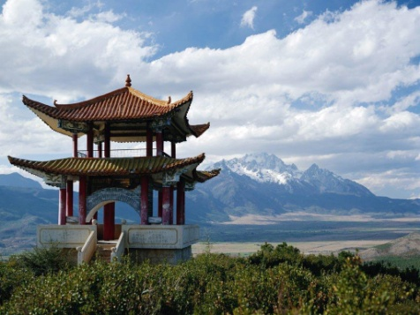
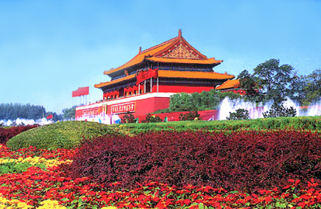
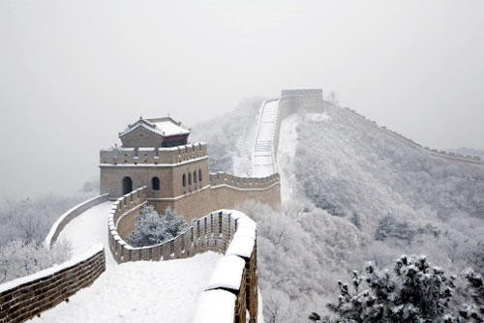
Підсумки
Завершення Другої світової війни не принесло мир на територію Китаю. У країні з новою силою спалахнула громадянська війна, яка завершилась на початку 50-х років завершилась перемогою комуністів, проте призвела до відділення Тайваню, де зберіг владу Гоміндан. Комуністи перемігши на континентальному Китаї вдались до комуністичних перетворень. Поступовість не влаштувала керівництво країни на чолі з Мао, вони почали форсувати процеси. Експерименти з побудови комунізму («Великий стрибок», «Культурна революція») дорого коштувало країні: сотні мільйонів загиблих, майже повне розорення країни. З кінця 70-х років керівництво Китаю зрозумівши попередні помилки взялось до радикальних економічних реформ, які дали феноменальний результат.

